Slide 1
ReMed
Réseau de soutien pour médecins
© ReMed

Slide 2
ReMed
A propos de ReMed
Organisation
Conditions-cadres
Offres de soutien
Mesures d’accompagnement
© ReMed

Slide 3
Contexte
Les médecins œuvrent au maintien et au rétablissement de la santé de leurs patients.
Leur propre santé devrait toutefois également être prise en compte car leurs conditions de travail les exposent à des risques susceptibles de les conduire à des problèmes de santé psychique et physique.
Les médecins sont des patients particuliers, peu habitués à demander de l’aide, et donc plutôt enclins à poser leur propre diagnostic et à se soigner eux-mêmes.
© ReMed

Slide 4
Historique
2006: étude de faisabilité
2007 -2010: offre proposée dans un projet pilote
2010: du projet au programme: lancement de ReMed Suisse le 29.10.2010
2015 – 2016: évaluation externe du programme
2017: mise en œuvre des recommandations de l’évaluation, dont accroître la notoriété
© ReMed

Slide 5
Qu’est-ce que ReMed?
Offre
ReMed est un réseau de soutien destiné aux médecins qui…
transmet ses connaissances et ses expériences en faveur de la promotion de la santé et de la prévention
sensibilise les médecins à leur propre santé
dispose d’un large éventail de prestations pour les épauler en situation de crise
…Son objectif:
avoir des médecins en bonne santé et préserver leur capacité fonctionnelle afin de garantir la sécurité des patients et une qualité élevée des soins à la population.
Contexte
ReMed est une organisation du corps médical indépendante, financée par la FMH. Le réseau ReMed base ses procédures sur les dispositions légales en vigueur et sur le Code de déontologie de la FMH.
© ReMed

Slide 6
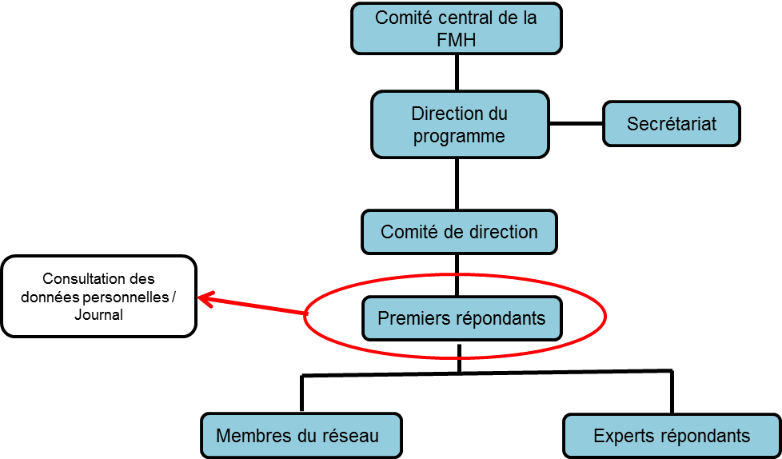
Organisation
© ReMed
Notes:
Die FMH ist Trägerin des Programms, die operative Umsetzung des Unterstützungsnetzwerks mit seinen Angeboten liegt hauptsächlich beim Leitungsausschuss (ärztliche Leitung) und den Netzwerkmitgliedern und geschieht ausserhalb der FMH-Strukturen.
Alle Schritte ab Kontaktaufnahme werden von den erstberatenden Ärztinnen und Ärzten (vgl. Abb. 2 eingefärbter Bereich) strikt vertraulich behandelt. Alle übrigen Organisationseinheiten erhalten keinerlei Einsicht in personenbezogene Daten. Die ratsuchende Ärztin resp. der ratsuchende Arzt geniesst innerhalb von ReMed ab Kontaktaufnahme die gleichen Rechte wie andere Patienten: es gilt das Patientengeheimnis (z.B. gegenüber der FMH).

Slide 7
Conditions-cadres I
Confidentialité et responsabilité personnelle
ReMed se base sur les dispositions légales en vigueur et le Code de déontologie de la FMH
ReMed n’intervient que si le médecin qui sollicite de l’aide y consent explicitement
Dès une prise de contact, le médecin qui sollicite de l’aide bénéficie des mêmes droits que tout autre patient: le secret médical est respecté
ReMed n’est pas un organe de surveillance et n’a pas de compétences d’investigation ni de sanction
© ReMed

Slide 8
Conditions-cadres II
Droits et obligations d’annoncer
Les droits et les obligations légales d’annoncer sont valables pour tous les patients, et donc également pour les médecins qui sollicitent de l’aide auprès de ReMed
En ce qui concerne le droit d’annoncer, le travail de ReMed se fonde sur les lignes directrices pour la qualité en médecine
Si le droit d’annoncer est appliqué après la procédure interne, il est obligatoire de faire appel à la commission d’éthique avant d’entreprendre des démarches ou de décider de ne pas donner suite.
© ReMed

Slide 9
Offres de soutien
Première intervention et mise en réseau
Sensibilisation et prévention
Mentorat et stages cliniques en cabinet
Intervision pour premiers répondants et pour membres du réseau
© ReMed

Slide 10
- Encouragement des ressources
optimiser les conditions de vie
prévenir
détection précoce (prévention primaire)
traitement en vue d’empêcher la chronicité d’une maladie (prévention secondaire)
traitement du dysfonctionnement, empêcher les problèmes consécutifs (prévention tertiaire)
réinsertion
sensibilisation & prévention
encadrement & groupe de parole
première intervention et mise en réseau
Mentoring et stage clinique en cabinet
en bonne santé
dysfonctionnel
en bonne santé
© ReMed

Slide 11
Première intervention et mise en réseau I
Offre
Soutien professionnel de médecins en lien avec l’exercice de leur profession. Lors de la première intervention, ReMed prend contact dans les 72h avec le médecin qui sollicite de l’aide et essaye de comprendre la situation et d’envisager des solutions.
Groupe cible
Les médecins en crise ou en situations particulières (p. ex. problèmes de santé physique ou psychiques). Le contact avec ReMed peut également être pris par l’éntourage du médecin qui sollicite de l’aide
© ReMed

Slide 12
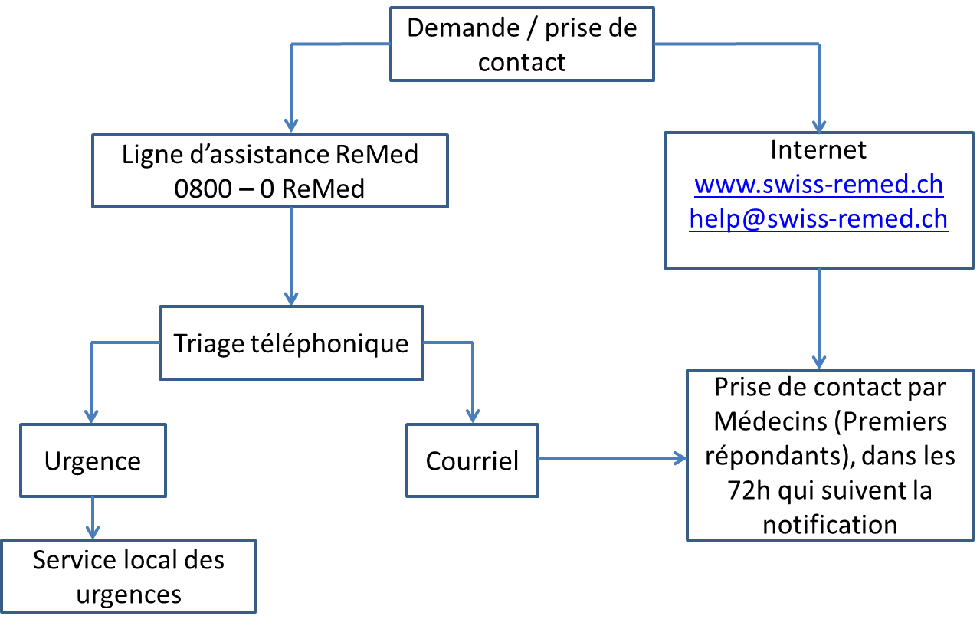
Première intervention et mise en réseau II
Processus suivi lors d’une prise de contact
© ReMed

Slide 13
Sensibilisation et prévention I
FORMATIONS CONTINUES / ATELIERS
Offre
Formations post-graduées et continues / ateliers au moyen de pièces de théâtre interactives sur différents thèmes tels que le burnout, la dépression, l’addiction à l’alcool. Cette offre permet de s’entraîner pour savoir comment agir à l’avenir en cas de conflits.
Groupe cible
Sociétés cantonales de médecine, sociétés de discipline, toutes les organisations médicales, hôpitaux/ cliniques, institutions sociales, établissements de formation des médecins, entreprises, et grand public
© ReMed

Slide 14
Sensibilisation et prévention II
GROUPES DE PAROLE
Offre
Dirigés par une personne spécialisée et compétente, les groupes de parole offrent un soutien dans une ambiance collégiale en vue de relever les défis du quotidien professionnel. Ils permettent d’aborder les conflits et les difficultés professionnelles et de trouver des solutions appropriées
Groupe cible
Tous les médecins confrontés à une forte sollicitation, à une situation difficile ou exigeante
© ReMed

Slide 15
Sensibilisation et prévention III
TEMOIGNAGES
Offre
Rédaction de témoignages et de rapports d’expériences de médecins qui, en situation de crise, se sont adressés à ReMed
Groupe cible
Médecins qui ont sollicité de l’aide et qui souhaitent raconter leur expérience par l’écriture/ lectrices et lecteurs du BMS
© ReMed

Slide 16
Exemples de témoignage
Année | Titre
2009 | ReMed: Ärzte für Ärzte / ReMed: Rasche Hilfe 1/ ReMed: Rasche Hilfe 2 / ReMed: Es trifft auch Spitalärzte
2010 | ReMed: Unterstützung in persönlichen Krisen / ReMed: Unterstützung im richtigen Moment
2011 | ReMed: Speziell auf Ärztinnen und Ärzte ausgerichtet
2012 | ReMed: Unterstützung für überforderte Ärztinnen und Ärzte
2014 | ReMed: Trouver de l’aide lorsque nous transgressons nos limites: ces histoires «que tout le monde connaît» / Agressions sexuelles: ReMed ne juge pas / ReMed: Sortir de la spirale de la dépendance: lorsque les médecins abusent des drogues
2015 | Traduite à tort devant la justice. ReMed offre son soutien/ Réponse au témoignage «Agressions sexuelles» / ReMed: Moi, médecin, 30 ans, en crise
2016 | ReMed: Redevenir généraliste après une grave crise existentielle
2017 | ReMed: Les peurs font partie de la profession de médecin

Slide 17
Mentoring et stages cliniques en cabinet I
STAGES CLINIQUES EN CABINET
Offre
Grâce à un stage clinique auprès d’un mentor, le médecin peut recouvrer la sécurité et la confiance en lui nécessaire à l’exercice d’une activité exigeante. Durant ce stage en cabinet, le médecin exerce sous la supervision du mentor, retrouve confiance en ses capacités et peut identifier ses éventuelles lacunes dans le domaine médical et social et dans la manière de gérer un cabinet médical.
Groupe cible
Médecins ayant dû interrompre leur activité en raison d’une crise
© ReMed

Slide 18
Mentoring et stages cliniques en cabinet II
MENTORING
Offre
Accompagnement par un confrère expérimenté en dehors d’une institution durant une phase de transition (nouvelle activité ou reprise de l’activité professionnelle, etc.). ReMed peut mettre en contact avec un expert approprié. Le contenu, la forme et le mode de financement sont ensuite réglés entre le médecin qui sollicite de l’aide et l’expert.
Groupe cible
Les médecins se trouvant dans une situation difficile ou de crise, ainsi que les médecins qui souhaitent commencer une nouvelle activité ou reprendre une activité professionnelle accompagnés par des pairs.
© ReMed

Slide 19
Intervision pour premiers répondants et pour membres du réseau
Offre
Intervision pour les premiers répondants et les membres du réseau avec possibilité de présentation de cas et échange d’expérience
Groupe cible
Premiers répondants, membres du réseau, experts répondants
© ReMed

Slide 20
Réseau ReMed
Sociétés cantonales
Sociétés de discipline
Médecins cantonaux
Réseaux de méd.
Cercles de qualité
Centres de soins à domicile
Personnel méd.
Médiateurs
Organisations de patients
etc.
Comité de
direction
ReMed
Offre ReMed
soutien
coordination
annonce
prévention /
sensibilisation
médecins
en crise
ou
situations
particulières
encadrement /
groupe de parole
accord éventuel
soutien
1ère intervention /
mise en réseau
mentoring /
stage clinique
en cabinet
© ReMed

Slide 21
Statistiques du nombre de soutiens accordés
Année | Cas | Langue |  | Ø âge moyen
 |  | DE | FR
2007 | 5 | 5 | 0 | 51
2008 | 21 | 20 | 1 | 52.3
2009 | 24 | 24 | 0 | 48.5
2010 | 40 | 37 | 3 | 44.4
2011 | 88 | 68 | 19 | 47.6
2012 | 93 | 73 | 19 | 40.7
2013 | 91 | 78 | 11 | 43.7
2014 | 79 | 72 | 5 | 45.3
2015 | 98 | 86 | 12 | 44.1
TOTAL | 539 | 463 | 70 | 46.4
© ReMed

Slide 22
MESURES D’ACCOMPAGNEMENT
Etude de faisabilité
Evaluation
© ReMed

Slide 23
Etude de faisabilité
Clarification des besoins en 2006
Etude de faisabilité avec sondage sur l’importance d’une offre de soutien aux médecins
© ReMed

Slide 24
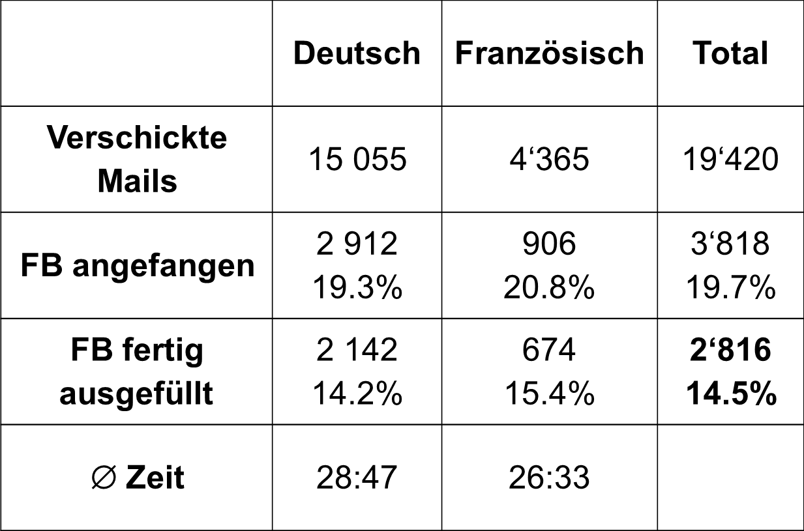
Taux de réponse à l’enquête en ligne
allemand
français
E-mails envoyés
Questionnaire commencé
Questionnaire rempli entièrement
temps
© ReMed

Slide 25
Résultats de l’enquête I
Plutôt important à très important (N = 3347):
Offre de conseil non contraignant pour les médecins 92%
Coaching/groupe de parole pour médecins 91%
Pools de médecins à proposer 80%
Contrôle de médecins en cas d’indices concrets 71%
Mise en place de mesures 67%
Offre de soutien aux patients
  et aux collaborateurs 59%
Transfert/placement des patients et des collaborateurs 56%
Point de contact pour les patients/collaborateurs 59%
© ReMed

Slide 26
Résultats de l’enquête II
Besoin de ReMed N = 3091
Plutôt important 44% = 56 %
Très important 12%
Ne se prononce pas 7%
Plutôt minime 33% = 37 %
Très minime 4%
© ReMed

Slide 27
Enquête en ligne – exemple de question
Vous trouverez ci-dessous une liste des tâches qu’un tel réseau de soutien pourraient accomplir.
(échelle d’importance de 1 à 4)
Conseil non contraignant aux médecins en situation personnelles-professionnelles difficiles
Point de contact pour les patients et collaborateurs des médecins concernés
Soutien (coaching) aux médecins en situation personnelles-professionnelles difficiles
Mise à disposition d’offres de soutien aux patients et collaborateurs des médecins concernés
Rediriger les médecins en situation personnelles-professionnelles vers des collègues spécialisés ou des experts
Rediriger les patients et les collaborateurs des médecins concernés vers les offices spécialisés appropriés
Contrôle des médecins en présence d’indices concrets de la limitation de leurs compétences professionnelles
Mise en place de mesure si le conseil et le soutien ne se sont pas conclu par un succès
© ReMed

Slide 28
Evaluation 2015 -2016
Examen du programme ReMed: efficience, efficacité, pertinence et adéquation – avec les conséquences et les recommandations qui en découlent
© ReMed

Slide 29
modèle d'efficacité
Input |  | Résultats et effets
Ressources | Activités | Output | Outcome | Impact
Budegt | Gestion site internet | Utilisation • Site internet • Moyens de com-munication • Ligne téléphonique • Conseil par e-mail | Les médecins qui sollicitent de l’aide obtiennent un soutien efficace en situa-tion de crise (soutien de crise, groupe de parole, mentoring) | Maintien de la capacité fonctionnelle
Infrastructure | Mise en place des moyens de communication
Personnel | Traitement des appels de la ligne des médecins |  |  | Garantie de la sécurité des patients
 | Réponse aux courriels des médecins sollicitant de l’aide | Nombre (durée) des pres-tations demandées aux membres du réseau (sou-tien de crise, groupe de parole, mentoring) | Le corps médical est sen-sibilisé à la prévention et à la promotion de la santé
 | Mise sur pied d’un réseau (membres et partenaires) |  |  | Encouragement de la qua-lité de la prise en charge médicale
 | Accompagnement des médecins concernés par les membres du réseau
 | Théâtre (prévention) | Qualité des prestations fournies • Correspondant au besoin • A bas seuil • Confidentialité • Rapidité des ré-ponses • satisfaction | Une instance neutre vérifie que le médecin remplit les exigences qualitatives re-quises (évaluations)
 | Assesments (évaluation)
 |  | Théâtre • Nombre de repré-sentations • Nombre de méde-cins ciblés
 |  | Nombre d’évaluations faites
© ReMed

Slide 30
Méthodologie
Entretiens structurés avec la direction du projet, le comité de direction et une sélection des membres du réseau de ReMed
Enquête en ligne avec les médecins qui ont sollicité ReMed et un échantillon représentatif des membres de la FMH
Analyse des statistiques et documents importants
© ReMed

Slide 31
Enquête auprès des membres de la FMH I
 |  | Echantillon total |  | Echantillon FMH
 |  | nombre | % | nombre | %
Genre | femme | 12483 | 39.3% | 384 | 47.2%
 | homme | 19320 | 60.7% | 430 | 52.8%
 | total | 31803 | 100.0% | 814 | 100.0%
Age | < 40 | 6997 | 22.0% | 175 | 21.5%
 | 40 - 65 | 22579 | 71.0% | 581 | 71.4%
 | > 65 | 2227 | 7.0% | 58 | 7.1%
 | total | 31803 | 100.0% | 814 | 100.0%
Langue | allemand | 22800 | 71.7% | 579 | 71.1%
 | français | 8213 | 25.8% | 214 | 26.3%
 | italien | 790 | 2.5% | 21 | 2.6%
 | total | 31803 | 100.0% | 814 | 100.0%
Secteur | ambulatoire | 17420 | 54.8% | 377 | 46.3%
 | hospitalier | 14383 | 45.2% | 437 | 53.7%
 | total | 31803 | 100.0% | 814 | 100.0%
© ReMed

Slide 32
Enquête auprès des membres de la FMH II
Variables de pondération |  |  | Echantillon total |  | Echantillon |  | Pondération
Genre | Age | Secteur | nbre | % | nbre | % | Facteur
Femme | < 40 | ambulatoire | 680 | 2% | 62 | 8% | 0.281
 |  | hospitalier | 3388 | 11% | 47 | 6% | 1.845
 | 40 - 65 | ambulatoire | 5147 | 16% | 115 | 14% | 1.146
 |  | hospitalier | 2868 | 9% | 144 | 18% | 0.510
 | > 65 | ambulatoire | 374 | 1% | 6 | 1% | 1.595
 |  | hospitalier | 26 | 0% | 10 | 1% | 0.067
Homme | < 40 | ambulatoire | 524 | 2% | 28 | 3% | 0.479
 |  | hospitalier | 2405 | 8% | 38 | 5% | 1.620
 | 40 - 65 | ambulatoire | 9068 | 29% | 145 | 18% | 1.601
 |  | hospitalier | 5496 | 17% | 177 | 22% | 0.795
 | > 65 | ambulatoire | 1627 | 5% | 21 | 3% | 1.983
 |  | hospitalier | 200 | 1% | 21 | 3% | 0.244
Total |  |  | 31803 | 100% | 814 | 100%
© ReMed

Slide 33
Résultats I
La structure du programme et des processus est satisfaisante
La composition des organes est adéquate, examiner l’opportunité d’associer d’autres experts médicaux
Il est important d’avoir des représentations locales des langues régionales et des deux sexes
L’efficience pourrait être encore augmentée par l’optimisation des processus internes
© ReMed

Slide 34
Résultats II
L’offre est connue par près de 50% des membres de la FMH
L’offre la plus connue est la première intervention et mise en réseau
La plupart des membres ont entendu parler de ReMed via le Bulletin des médecins suisses
Le nombre de cas traités a eu une augmentation constante entre 2007 et 2011 et s’est stabilisé après 2011
© ReMed

Slide 35
© ReMed

Slide 36
© ReMed

Slide 37
© ReMed

Slide 38
Résultats III
La disponibilité de la ligne d’assistance et des interventions en cas de crise est bonne – seule la disponibilité géographique et temporelle des membres du réseau obtient une note un peu moins positive
Les membres de la FMH et les personnes qui ont sollicité ReMed estiment à plus de 90% que l’offre de ReMed répond à un besoin du corps médical
Près de 90% des personnes qui ont sollicité ReMed indiquent que l’offre les a aidées
Selon la direction, un suivi serait souhaitable pour évaluer les effets à long terme
© ReMed

Slide 39
© ReMed

Slide 40
© ReMed

Slide 41
© ReMed

Slide 42
© ReMed

Slide 43
© ReMed

Slide 44
Conclusions et recommandations I
L’offre contribue à lever le tabou sur la surcharge professionnelle des médecins – mais le travail n’est pas terminé
ReMed est connu par 50% des membres de la FMH – sa notoriété peut encore augmenter
Les interventions de crise se concluent dans la plupart des cas par un succès – la densité et la disponibilité du réseau peuvent être encore améliorées
© ReMed

Slide 45
Conclusions et recommandations II
Efficacité: ReMed atteint ses objectifs pour les interventions de crise et la prévention – optimisation possible sur le plan des partenaires du réseau
Efficience: les moyens à disposition sont utilisés avec efficience –possibilité d’optimiser les processus internes
Pertinence: l’offre proposée répond à la demande – optimisation possible en élargissant l’offre.
Adéquation: l’offre, les besoins et l’organisation sont coordonnés entre eux - optimisation possible grâce à une offre encore mieux ciblée et à une répartition équilibrée dans la composition du comité de direction (région, genre, âge)
© ReMed

